Slide 1

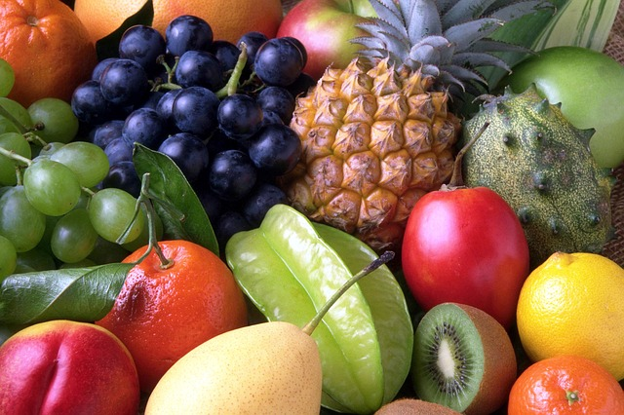
PROPIEDADES NUTRICIONALES Y CURATIVAS DE LAS FRUTAS
ELABORADO POR LOURDES BARRENO. PORTAL EDUCA PANAMÁ.

Slide 2
LAS FRUTAS
La fruta es una fuente de salud para nuestro organismo porque contiene grandes cantidades de vitaminas, minerales o fibras, sin aportar muchas calorías.
Las frutas previenen y curan muchas enfermedades e infecciones.

Slide 3
Diseño de título y contenido con SmartArt
Ricas en Vitaminas
Tenemos la vitamina A, B, C, E y otras, Todas las vitaminas son importantes para la realización de actividades del organismo y por ende mantenimiento de la salud.
Ricas en Minerales
Como el potasio que es fundamental en un sistema nervioso sano y el magnesio que contribuye a mantener el funcionamiento intestinal .
Tienen Fibra
Por lo general se encuentra en la cáscara de las frutas. Ayuda a desintoxicar el organismo y a controlar el apetito.
Alto contenido de agua
Contiene Fitoquímicos
Pigmentos que le dan color y aroma a las frutas. Previenen el cáncer, el deterioro de tejidos, evita el envejecimiento temprano.
El agua depura, desintoxica, sacia y por lo tanto ayuda a controlar el apetito.
PROPIEDADES DE LAS FRUTAS

Slide 4
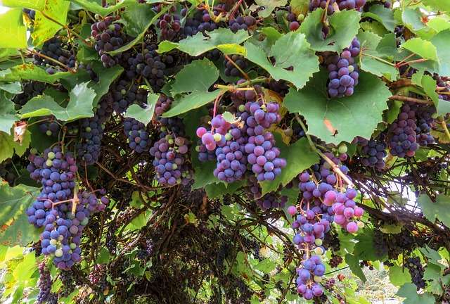
LAS UVAS
Contienen sustancias llamadas flavonoides presente en la cáscara de la fruta. Las uvas deben ser consumidas sin pelarlas. La uva ayuda a activar la circulación y a reducir los niveles de colesterol.

Slide 5

BENEFICIOS DE LA PIÑA
Cuenta con una sustancia llamada bromelina, que se encuentra en el corazón de la fruta, es una enzima que ayuda a combatir las células cancerígenas y diversos tipos de infecciones. Además, de tener propiedades diuréticas, adelgazantes y ser un remedio eficaz para combatir la afonía.

Slide 6
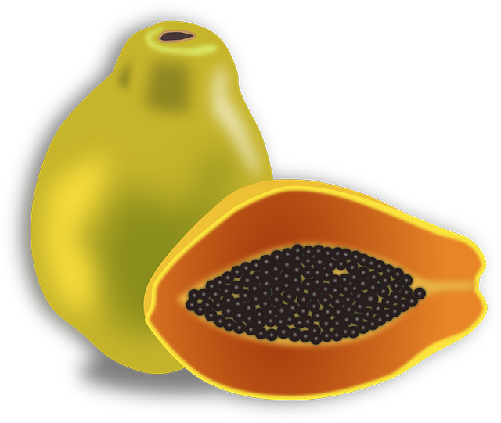
LA PAPAYA
Esta fruta tropical contiene papaína, un tipo de enzima que ayuda a la buena digestión. Ayuda a reducir la inflamación y acelerar la curación de quemaduras y heridas. Destaca su aporte de potasio y en lo que a vitaminas se refiere, es una fuente muy importante de vitamina C, así como de provitamina A.

Slide 7
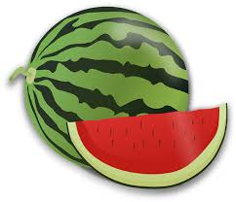
LA SANDÍA
En su composición se encuentra el licopeno que le da el color rojo a la fruta. Contiene un tipo de aminoácido que favorece la dilatación de los vasos sanguíneos, ayudando a reducir la tensión y previene los accidentes cerebrovasculares y ataques al corazón, el cáncer y además, disminuye el colesterol.

Slide 8
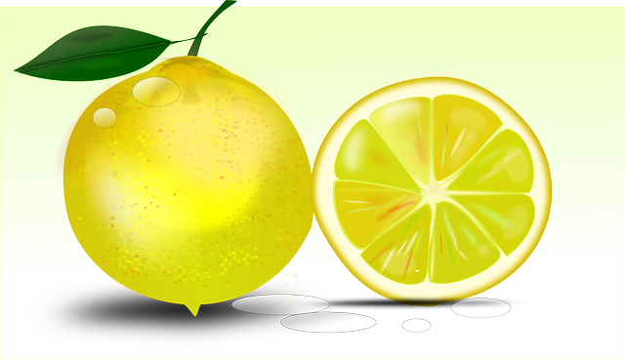
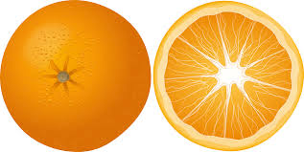
LOS CÍTRICOS
Los cítricos son ricos en vitamina C y en minerales como el calcio, fósforo, magnesio y zinc y en menor cantidad vitamina B1 y ácido fólico. Su consumo fortalece las defensas y su fibra combate el estreñimiento. Protegen el sistema digestivo, regulan el colesterol y ácido úrico. El zumo de naranja estimula el funcionamiento del páncreas mientras la toronja regula los niveles de azúcar en sangre y controla las hipoglicemias. Nos ayuda a depurar los órganos y a perder peso.
El consumir naranjas activa el sistema inmunológico, naranja y zanahoria. Este zumo que a tantos gusta eleva la acidez estomacal, causa reflujo y afecta el hígado y el sistema renal.

Slide 9
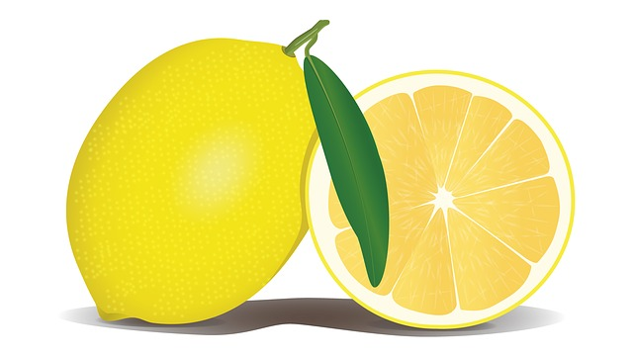
PROPIEDADES DEL LIMÓN
El limón es una fruta rica en vitamina C, vitamina P y otras vitaminas del grupo del complejo B, además de potasio, magnesio, calcio, fósforo, sodio, hierro, flúor. Ayuda a eliminar la fiebre, las toxinas del organismo, la inflamación, la mala digestión, la fiebre reumática. El limón ayuda a tratar la hipertensión , arterioesclerosis, enfermedades cardiovasculares, entre otros.

Slide 10
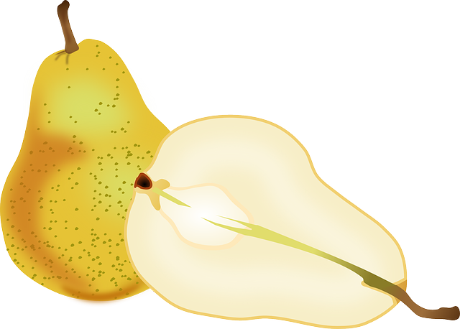
LA PERA Y SUS PROPIEDADES
La pera es una fruta rica en potasio, lo que protege el corazón , la fibra de la fruta ayuda a evitar el cáncer de colon y el gástrico. Evita la hipertensión y accidentes cerebrovasculares. También contiene vitamina A y flavonoides que le permiten al cuerpo liberar compuestos peligrosos. Mejora la circulación y aumenta los glóbulos rojos. Los minerales presentes en la pera ayudan a prevenir la osteoporosis.

Slide 11
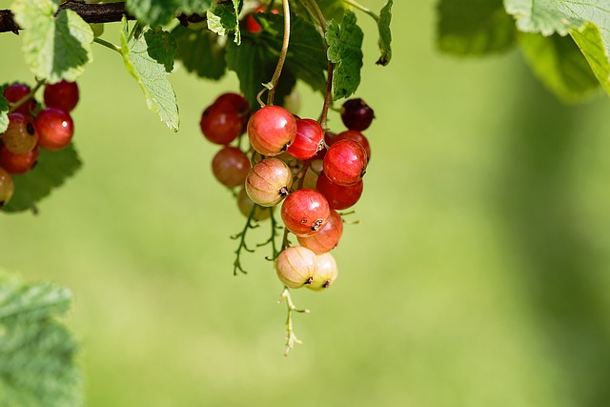
EL VALOR NUTRITIVO DE LAS GROSELLAS
Es una fruta antioxidante, ricas el fibra, potasio y calcio . La misma ayuda a prevenir la formación del cáncer. Favorece la absorción de algunos nutrientes como el hierro, y aumenta la resistencia a las infecciones.
Mejora la circulación, tiene una acción antibiótica y antiséptica, especialmente en caso de infección urinaria.
Es una fruta que, además de lo indicado, ayuda al sistema tanto nervioso como muscular, gracias a su contenido en potasio.

Slide 12
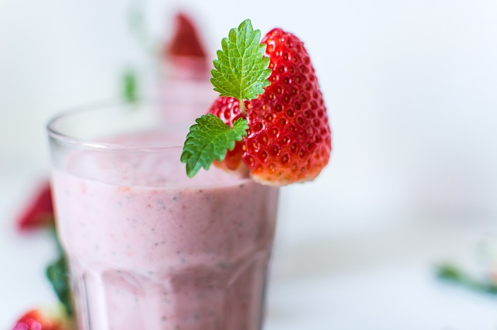
LA FRESA
La ingesta de algunas fresas es suficiente para cubrir la dosis diaria recomendada de vitamina C, lo que minimiza en gran manera el riesgo de desarrollar distintos tipos de cáncer, como el de mama y estómago. Otro de sus beneficios es que ayudan a reducir la tensión arterial y garantizan la salud cardiovascular.

Slide 13
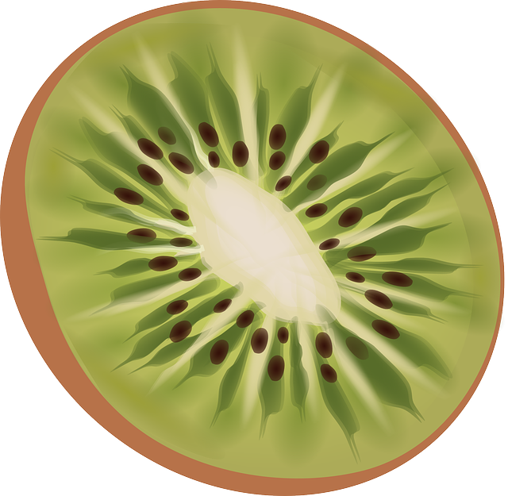
El kiwi
Beneficios del kiwi
Una fruta completa y maravillosa
Está compuesto de minerales, vitaminas y, sobre todo, fitonutrientes, lo que ayuda a prevenir enfermedades respiratorias y males cardíacos.
El kiwi tiene un alto contenido en vitamina C, fibra, potasio y antioxidantes. Además, de aportar mejoras en la salud cardiovascular, regular la presión arterial y reducir los niveles de colesterol.

Slide 14
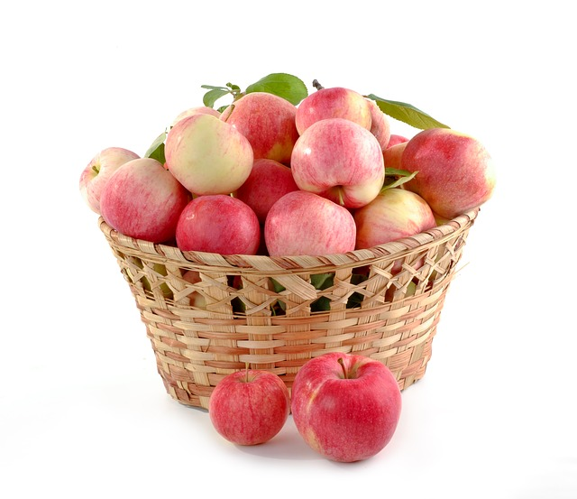
LA MANZANA
La manzana es astringente y ayuda en los trastornos gastrointestinales, la hipertensión, la diabetes y a bajar la fiebre. Es antiinflamatoria, antiácida, diurética y depurativa. Disuelve el colesterol. Es anticatarral y tiene una acción anticancerígena.

Slide 15
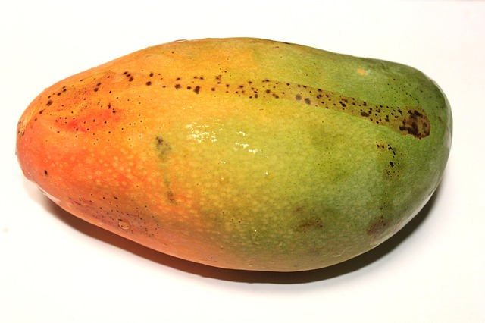
EL MANGO
Anti inflamatorio y laxante. Combate la dermatitis, el colesterol, escorbuto, catarro, infecciones de la garganta y dolor de muelas. Favorece el sistema nervioso, huesos y dientes. Previene la arteriosclerosis.

Slide 16
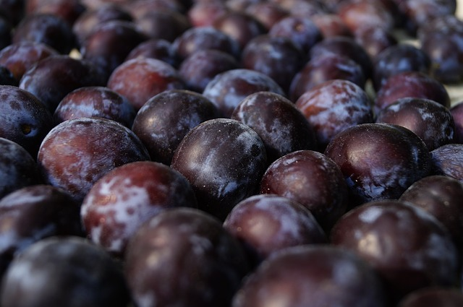
LA CIRUELA
Con suave efecto laxante, la ciruela también es diurética y antioxidante. Ayuda a disminuir la tensión arterial y el estrés. Favorecen la concentración y ayuda a combatir la depresión. También es eficaz combatiendo estreñimiento, tos, anemia y bronquitis.

Slide 17

EL GUINEO O BANANA
Es rico en proteínas, potasio, magnesio y manganeso.
Combate la gastritis, presión arterial, el colesterol, protege los riñones y evita la aparición de cálculos renales. Es curioso que la cáscara del guineo sirve para blanquear los dientes.

Slide 18

LA GUANABANA
Es un poderoso antioxidante, tiene vitamina C, rica en fibra, contiene fósforo y calcio , lo que ayuda a prevenir la osteoporosis. Consumir guanábana y hacer infusión de sus hojas nos ayuda a atacar las células cancerígenas de diversos tipos, a aliviar la hemorroides, ayuda al buen funcionamiento del sistema nervioso y a la salud del corazón, en ayuna es eficaz para eliminar parásitos.

Slide 19
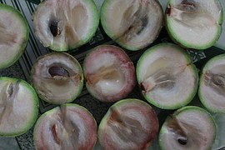
EL CAIMITO
Contiene calorías, grasas, proteínas, calcio, fibra, fósforo, hierro, vitaminas. A, C y .B, es muy rico en carbohidratos. Usos medicinales
Expectorante. Hervir 100 gr. de hojas en un litro de agua, endulzar con miel y tomar una taza cada tres horas.
Antidiarreico
Hervir 200 gr. de su corteza en un litro de agua, tomar una taza cada tres horas. Es también muy usado contra las fiebres intermitentes.

Slide 20
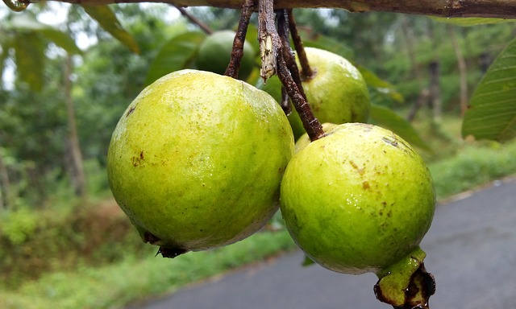
LA GUAYABA
La guayaba es una fruta rica en vitamina C, vitamina A, potasio y fibra, ayuda a combatir las enfermedades del corazón, colesterol, hipertensión y estrés, entre otros. Tienen propiedades astringentes, antisépticas y antihelmínticas.

Slide 21
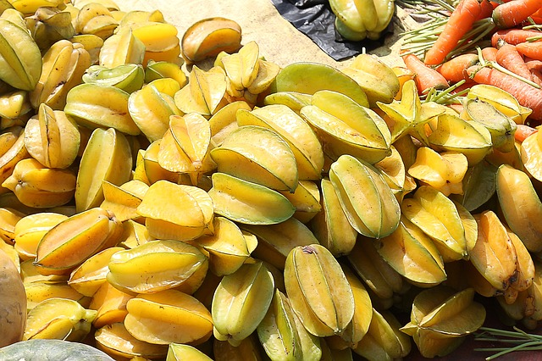
LA FRUTA ESTRELLA O CARAMBOLA
Contiene pequeñas cantidades de hidratos de carbono simples y aún menores de proteínas y grasas.
La pulpa de la carambola es rica en oxalato de calcio y fibra soluble.
Contiene una cantidad moderada de provitamina A y de vitamina C.
En cuanto a minerales, destaca su contenido en potasio. Ataca enfermedades cardiovasculares, diabetes, hipertensión.

Slide 22
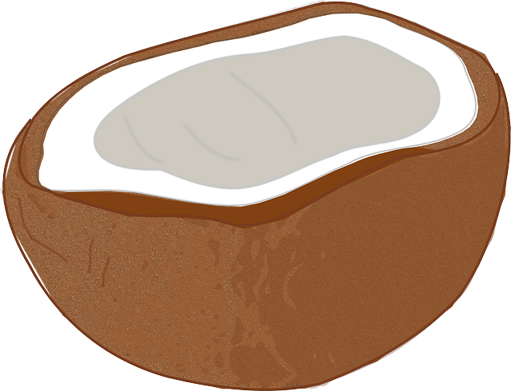
EL COCO Y SUS PROPIEDADES
Contiene vitaminas y sales minerales y previene los trastornos gastrointestinales como el estreñimiento.
La leche de coco es diurética e ideal para combatir la retención de líquidos. La pulpa es rica en magnesio, calcio y fósforo y fortifica las uñas, el cabello y los dientes.
Bajo aporte de proteínas e hidratos de carbono. El agua de coco contiene vitamina B, potasio, calcio, sodio y otros minerales. Esta combinación la hace ideal para restaurar los electrolitos en el cuerpo los cuales perdemos por sudoración excesiva. Por último, el coco puede ser consumido para eliminar parásitos.

Slide 23
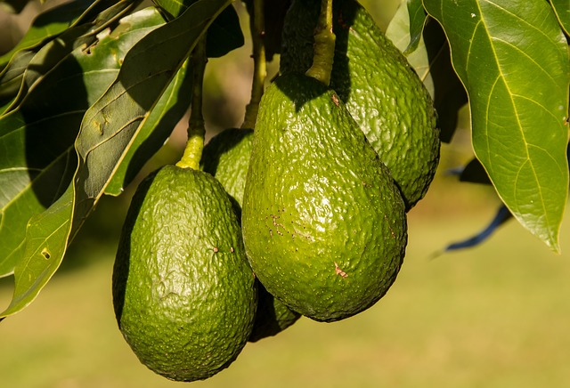
PROPIEDADES DEL AGUACATE
El aguacate tiene vitaminas A, B,C, D, K, además contiene omega 3 que cuida nuestro sistema cardiovascular, también contiene ácido fólico que se debe ingerir en el embarazo para evitar malformaciones, es rico en potasio que ayuda al sistema muscular y nervioso. Al ser rico en fibra regula los niveles de azúcar de la sangre .Su semilla contiene aminoácidos y muchas propiedades medicinales.

Slide 24
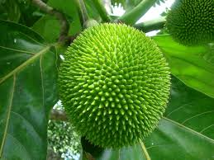
FRUTA DE PAN
Vitaminas: Contiene cantidades apreciables de vitaminas B3 B9 C y E; estas dos últimas de carácter antioxidante.
Minerales: Destaca ante todo el potasio, seguido del calcio fósforo y magnesio.
Contiene además sildenafil en su forma natural que es el ingrediente activo de la viagra.

Slide 25
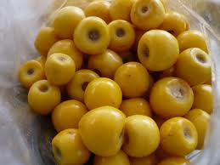
EL NANCE
Se indica en otros desórdenes de tipo digestivo como disentería, dolor de estómago, empacho, falta de digestión, bilis . En el tratamiento de estos padecimientos se emplea la corteza en cocimiento, por vía oral.
Se utiliza en problemas ginecológicos como infección de la matriz e inflamación de los ovarios, evita el aborto y facilita el parto, y se aplica en afecciones de la piel, contra la sarna, granos y clavillos.

Slide 26
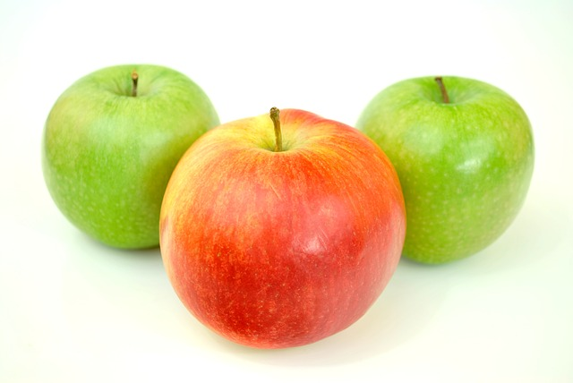
LA MANZANA
La manzana es un antiinflamatorio al sistema digestivo, es antidiarreica , diurética y depurativa, es anti colesterol . Actúa como sedante y baja la fiebre. Previene el cáncer y la diabetes, también tiene propiedades fungicidas y relajantes.

Slide 27
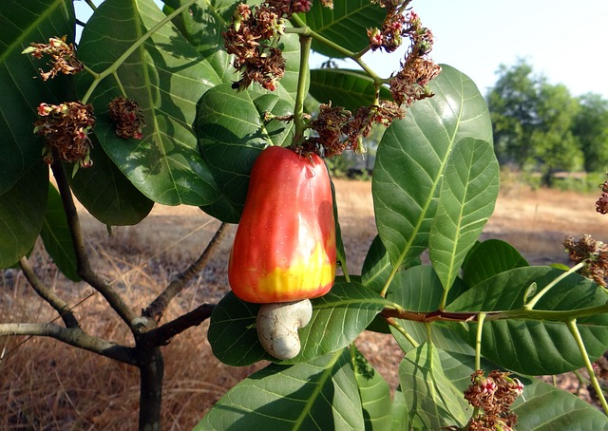
EL MARAÑÓN
Se utiliza el vino de la fruta como antidiarreico; La cocción de las hojas y de la corteza se utiliza para las diarreas y los dolores abdominales, en la curación de la tosferina, como anti inflamatorio y para la diabetes.

Slide 28
La fruta es maravillosa. Cuidemos de nuestra salud ingiriendo al menos tres variedades de frutas diarias.

Slide 29
INFOGRAFÍA
http://mejorconsalud.com/10-beneficios-de-comer-citricos
http://www.lahora.com.ec/index.php/noticias/show/1101441081/-1/El_caimito_y_su_importancia_.html#.VkPFL176hdk/
https://es.wikipedia.org/wiki/Byrsonima_crassifolia
http://www.rdnattural.es/blog/fruto-del-pan/
Dietas: Las diez frutas que más beneficios pueden proporcionar a tu salud . Noticias de Alma, Corazón, Vida http://goo.gl/V3UaDy

